Slide 1
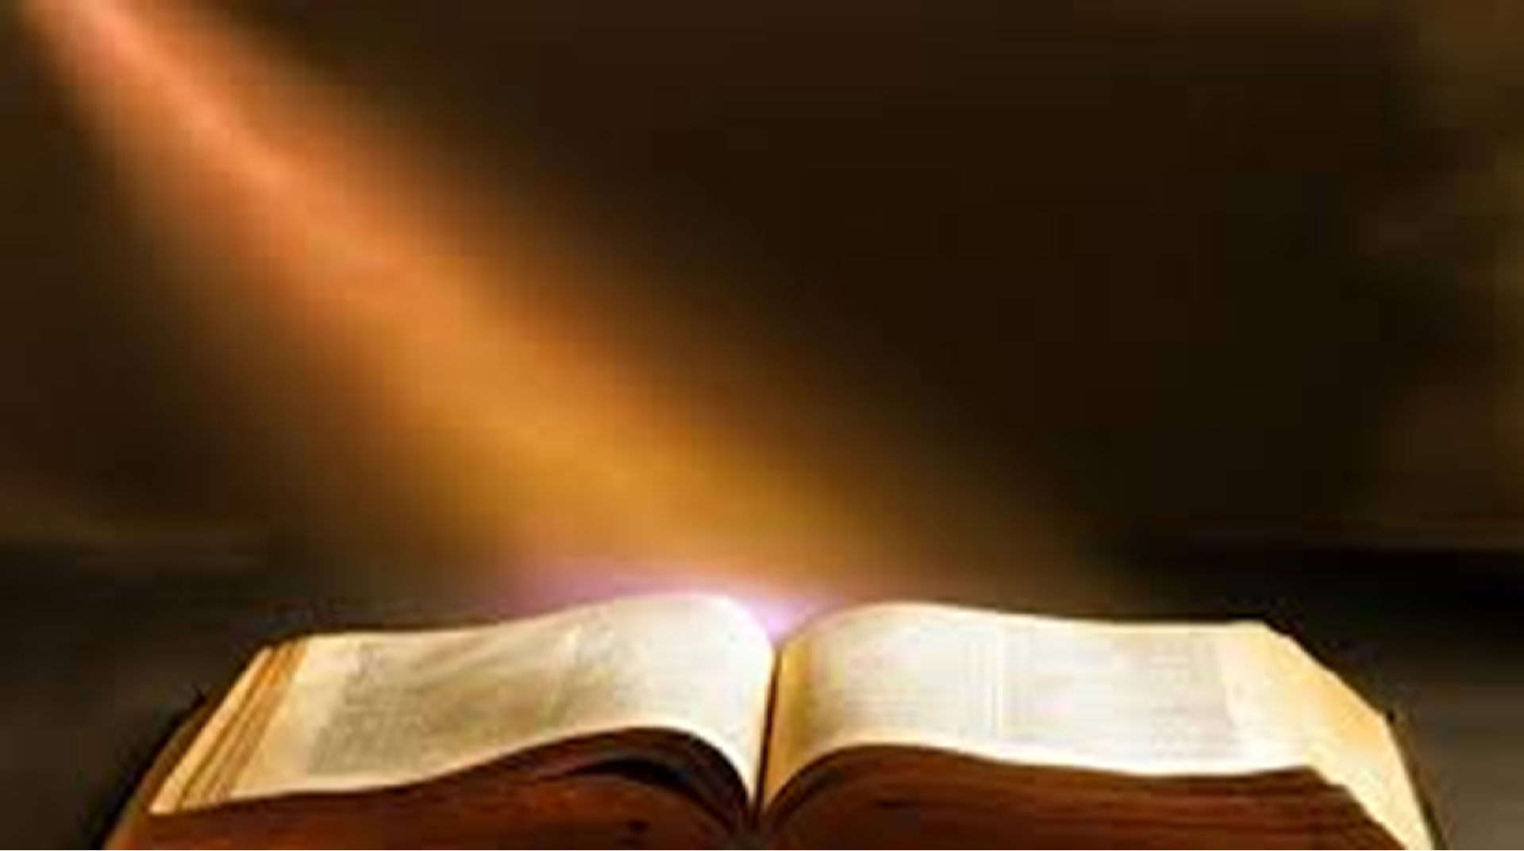
夏季訓練
二○二六年
總 題
信 徒 ( 一 )
綱目要點
Builder Hsu
Notes:
1

Slide 2
各篇篇題
第一篇 門徒、信徒、聖徒和基督徒
第二篇 永遠的生命-神的生命帶著神聖的性情；三一神乃是聖經的結構；以及隱藏的神，自隱的神
第三篇 生命的麥子、好種、地上的鹽、世上的光和得人的漁夫
第四篇 神的後嗣
第五篇 活石和羊
第六篇 神長子基督的眾弟兄
第七篇 蒙憐憫得尊貴和榮耀的器皿、麥粒、和葡萄樹的枝子
第八篇 認識並經歷馬太福音裏包羅萬有的基督
第九篇 柱子和發光之體
第十篇 模成基督的死與達到傑出的復活
第十一篇 眾星、男孩子、初熟的果子、莊稼、以及碧玉和其他寶石
第十二篇 新郎、新婦的成熟、以及作戰士擊敗神的仇敵

Slide 3
第一篇 門徒、信徒、聖徒和基督徒
2026夏訓-01
壹 跟隨學習的門徒
一 受訓成一個神人
1 要住在主的話裏
2 要聽那靈的說話
3 要有更新的心思
4 要受主的話管治
二 喫基督被祂頂替
三 每早晨從祂受教
四 學基督柔和謙卑
五 學會知足的秘訣
六 學基督喜愛憐憫
七 學如何行事說話
八 學無己並信靠父
九 學基督甜美人性
十 基督是神人模型
十一 從榜樣構成門徒
貳 在基督裏的信徒
一 信徒重生成新造
1 藉著兩次的出生
2 已與主成為一靈
二 藉聽見珍賞基督
三 藉接觸神活的話
四 喚起對基督的愛
五 個人信心的度量
1 要看得清明適度
2 在於正確的態度
六 信徒與主的關係
1 是葡萄樹的枝子
2 是頭與祂的肢體
3 主作生命的供應
4 新郎與祂的新婦
5 基督是孤兒的父
6 是醫生作醫治者
7 基督是世界的光
叁 聖別歸神的聖徒
一 地位上已得聖別
二 性質上正被聖化
肆 顯大主的基督徒
一 活祂使神得榮耀
二 走神特定的路程
太5:1 但祂看見這些群眾，就上了山；既已坐下，門徒到祂跟前來。
太28:19 所以你們要去，使萬民作我的門徒，將他們浸入父、子、聖靈的名裡，
林後6:14 你們跟不信的，不要不配地同負一軛，因為義和不法有什麼合夥？光對黑暗有什麼交通？
林前1:2 寫信給在哥林多神的召會，就是給在基督耶穌裡被聖別，蒙召的聖徒，同著所有在各處呼求我們主耶穌基督之名的人；祂是他們的，也是我們的；
彼前4:16 但若因是基督徒受苦，卻不要羞恥，倒要因著這名榮耀神。
我們是跟從並學基督的門徒，是因聽信仰而在基督裏的信徒，也是聖別歸神的聖徒，更是顯大基督的基督徒。

Slide 4
第一篇信息要點
我們是跟從並學基督的門徒，
是因聽信仰而在基督裏的信徒，
也是聖別歸神的聖徒，
更是顯大基督的基督徒。

Slide 5
第二篇 永遠的生命—神的生命帶著神聖的性情；三一神乃是聖經的結構；以及隱藏的神，自隱的神
2026夏訓-02
壹 永遠生命的屬性
一 唯一的神聖生命
二 聖經啟示的生命
三 宇宙獨一的生命
四 在神眼中的生命
五 神聖生命的性質
六 神聖永遠的生命
貳 永遠生命的性情
一 如何得永遠生命
1 今世藉信得生命
2 來世得勝得生命
3 永世有權享生命
二 生命的神聖性情
1 信徒有分神性情
2 神聖性情要發展
3 神的兒女從神類
4 重生分賜神性情
5 享受神聖的性情
6 神聖性情的彰顯
叁 新約中的三一神
一 三一神帶進神國
二 三一神讓人浸入
三 三一神教導門徒
四 三一神為子作證
五 三一神所經歷程
六 三一神分賜生命
七 三一神使人重生
八 三一神內住人裏
九 三一神產生身體
十 三一神領人事奉
十一 三一神成就經綸
十二 三一神加強見證
肆 自隱且隱藏的神
一 救主是自隱的神
1 隱密中拯救的神
2 隱藏在造物之中
3 隱藏在神子民中
4 隱藏在人無助時
5 隱藏在人裏運行
二 認識神是隱藏的
1 信徒是無助寡婦
2 恆切申冤不灰心
a 神像不義審判官
b 要人晝夜呼籲祂
3 人子尋找的信心
a 恆切禱告的信心
b 與基督聯結的信
c 迎接主凱歸的信
彼後1:4 藉這榮耀和美德，祂已將又寶貴又極大的應許賜給我們，叫你們既逃離世上從情欲來的敗壞，就借著這些應許，得有分於神的性情。
賽45:15 救主以色列的神啊，你實在是自隱的神。
路18:7 神的選民晝夜呼籲祂，祂縱然為他們忍耐著，豈不終久給他們伸冤麼？
路18:8 我告訴你們，祂要快快地給他們伸冤了。然而，人子來的時候，在地上找得到信心麼？
加2:20 並且我如今在肉身裡所活的生命，是我在神兒子的信裡，與祂聯結所活的，
永遠的生命帶著神聖的性情，藉三一神分賜到信徒裡面；如今祂是自隱的神，要人藉著信恆切禱告與祂聯結。

Slide 6
第二篇信息要點
永遠的生命帶著神聖的性情，
藉三一神分賜到信徒裡面；
如今祂是自隱的神，
要人藉著信恆切禱告與祂聯結。

Slide 7
第三篇 生命的麥子、好種、地上的鹽、世上的光和得人的漁夫
2026夏訓-03
太3:12 祂手裡拿著揚場的簸箕，要揚淨祂的禾場，把祂的麥子收在倉裡。
太13:38 田地就是世界，好種就是國度之子，稗子就是惡者之子，
太5:13 你們是地上的鹽；鹽若失了味，可用什麼叫它再鹹？既無任何用處，只好丟在外面，任人踐踏了。
太5:14 你們是世上的光。城立在山上，是不能隱藏的。
太4:16 那坐在黑暗中的百姓，看見了大光；並且向那些坐在死亡的境域和陰影中的人，有光出現，照著他們。”
太4:19 耶穌對他們說，來跟從我，我要使你們作得人的漁夫。
壹 信徒像生命麥子
一 麥子有神聖生命
二 需十架破除障礙
1 障礙一不識生命
2 障礙二假冒為善
3 障礙三背叛不服
4 障礙四天然才能
貳 信徒像國度好種
一 接受主話作好種
二 話像麥粒火大錘
三 好種需落地死了
四 殉道就帶進繁生
五 基督之愛的困迫
六 麥種死了子粒生
七 事奉須發源於神
1 大衛停下建神殿
2 建立雙重的見證
3 出自神讓神來作
4 為神緣故不作工
叁 信徒是地上的鹽
一 羅得妻子變鹽柱
二 不成為失味的鹽
三 恩典使人有味道
肆 信徒是世上的光
一 行事像光的兒女
二 脫離著迷不造光
1 著迷不承認錯誤
2 自欺不向神認罪
3 著迷自欺的原因
三 生命是光的照耀
四 察看光是否黑暗
伍 信徒作得人漁夫
一 將人帶進神的國
二 傳揚國度的福音
和受恩的詩
一粒麥種今埋葬，
全地從此得餧養；
萬眾有日必賞識，
種子如此落地時。
信徒像麥粒好種為繁生生命；是地上的鹽使這地得醫治；是世上的光引人出黑暗；作得人的漁夫領人進國度。

Slide 8
第三篇信息要點
信徒像麥粒好種為繁生生命；
是地上的鹽使這地得醫治；
是世上的光引人出黑暗；
作得人的漁夫領人進國度。

Slide 9
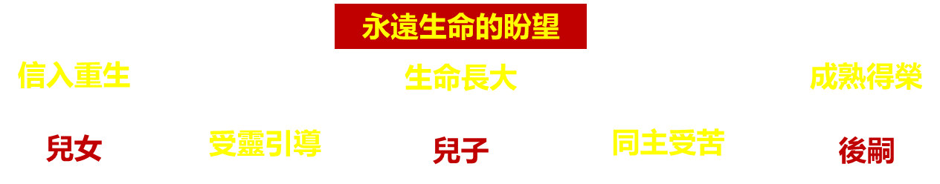
第四篇 神的後嗣
2026夏訓-04
壹 繼承產業的後嗣
貳 指定承業的後嗣
叁 信徒是神的後嗣
一 成為後嗣的資格
二 永遠生命的盼望
三 作神後嗣的承受
肆 合法承繼的後嗣
一 藉信生入神的家
二 與基督同作後嗣
三 領受父家的產業
四 救恩生命與國度
伍 聖經裏神的後嗣
一 後嗣要同苦同榮
二 藉著神成為後嗣
三 亞伯拉罕的後嗣
1 必須先屬於基督
2 承受神應許之福
3 新約成年的兒子
陸 作神後嗣的身分
一 與基督承受萬有
二 有分神聖的性情
三 成為榮耀的後嗣
四 永遠生命的後嗣
五 復活重生成後嗣
六 光中眾聖同享神
七 與聖徒同得基業
八 三一神所有所作
九 與基督同得榮耀
十 享基業成神基業
十一 深入後嗣的真理
加3:29 你們既屬於基督，就是亞伯拉罕的後裔，是照著應許為後嗣了。
加4:7 這樣，你不再是奴僕，乃是兒子了；既是兒子，也就藉著神為後嗣。
羅8:17 既是兒女，便是後嗣，就是神的後嗣，和基督同作後嗣，只要我們與祂一同受苦，好叫我們也與祂一同得榮耀。
弗1:18 光照你們的心眼，使你們知道祂的呼召有何等盼望；祂在聖徒中之基業的榮耀，有何等豐富；
多3:7 好叫我們既因祂的恩典得稱義，就可以照著永遠生命的盼望成為後嗣。
享受產業
成為基業
信徒是指定承受神產業的後嗣，藉信生入神家作兒女，並在生命裡長大為兒子，至終與基督同苦同榮作後嗣。

Slide 10
第四篇信息要點
信徒是指定承受神產業的後嗣，
是藉信生入神家作兒女，
並在生命裡長大為兒子，
至終與基督同苦同榮作後嗣。

Slide 11
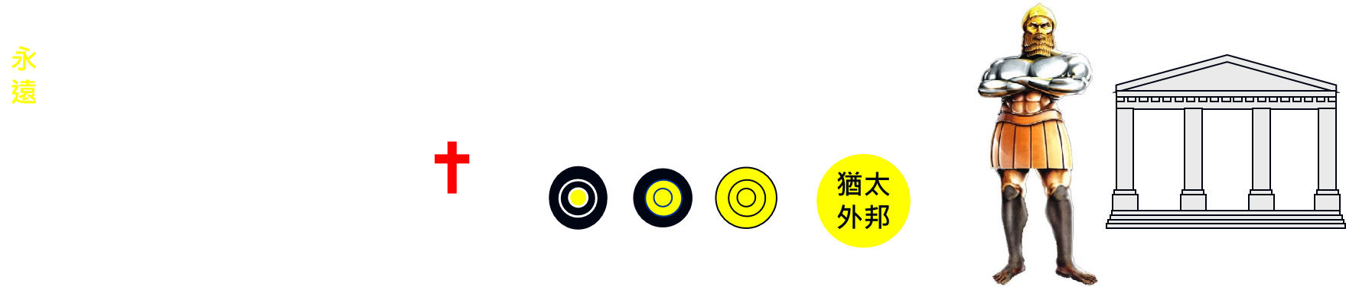
專題
聖經中的石頭與神的經綸
基督作為包羅萬有的石頭，乃是神行動的中心
為著建造神永遠的居所
詩118:24註1
永久的
磐石
賽二六4
安息的枕石
創二八18
獨一的
基石
林前三11
絆跌的磐石
賽八14
匠人的棄石
太二一42
裂開的
磐石
出十七6
寶貴的
活石
彼前二2~5
聯結的
角石
弗二20
砸人的石頭
但二34
恩典的
頂石
亞四7
極貴的
寶石
啟二一11
亞4:7下 他必搬出那塊頂石，人必大聲歡呼，說，願恩典恩典，歸與這石。
啟21:11 城中有神的榮耀；城的光輝如同極貴的寶石，好像碧玉，明如水晶。
但2:34 你觀看，見有一塊非人手鑿出來的石頭，打在這像半鐵半泥的腳上，把腳砸碎。
太21:42 耶穌對他們說，“匠人所棄的石頭，已成了房角的頭塊石頭；這是主所作的，在我們眼中看為希奇。
彼前2:4 你們來到祂這為人所棄絕，卻為神所揀選所寶貴的活石跟前，也就像活石
賽26:4 你們當信靠耶和華，直到永遠；因為在主耶和華裏，我們有永久的磐石。
創28:18 雅各清早起來，把所枕的石頭立作柱子，澆油在上面。
賽8:14 祂必作為聖所，卻向以色列兩家作絆腳的石頭，並跌人的磐石，向耶路撒冷的居民作為圈套和網羅。
弗2:20.21 被建造在使徒和申言者的根基上，有基督耶穌自己作房角石；在祂裡面，全房聯結一起，長成在主裡的聖殿
林前3:11 因為除了那已經立好的根基，就是耶穌基督以外，沒有人能立別的根基。
出17:6 我必在何烈的磐石那裏，站在你面前；你要擊打磐石，就必有水從磐石流出來。

Slide 12
永久的磐石
賽26:4 你們當信靠耶和華，直到永遠；因為在主耶和華裏，我們有永久的磐石。
創28:18 雅各清早起來，把所枕的石頭立作柱子，澆油在上面。
林前3:11 因為除了那已經立好的根基，就是耶穌基督以外，沒有人能立別的根基。
賽8:14 祂必作為聖所，卻向以色列兩家作絆腳的石頭，並跌人的磐石，向耶路撒冷的居民作為圈套和網羅。
太21:42 耶穌對他們說，“匠人所棄的石頭，已成了房角的頭塊石頭；這是主所作的，在我們眼中看為希奇。
出17:6 我必在何烈的磐石那裏，站在你面前；你要擊打磐石，就必有水從磐石流出來
彼前2:4 你們來到祂這為人所棄絕，卻為神所揀選所寶貴的活石跟前，也就像活石
弗2:20.21 被建造在使徒和申言者的根基上，有基督耶穌自己作房角石；在祂裡面，全房聯結一起，長成在主裡的聖殿
但2:34 你觀看，見有一塊非人手鑿出來的石頭，打在這像半鐵半泥的腳。
亞4:7下 他必搬出那塊頂石，人必大聲歡呼，說，願恩典恩典，歸與這石。
啟21:11 城中有神的榮耀；城的光輝如同極貴的寶石，好像碧玉，明如水晶。
安息的枕石
獨一的基石
絆腳的石頭
匠人的棄石
裂開的磐石
寶貴的活石
聯結的角石
砸人的石頭
恩典的頂石
極貴的寶石

Slide 13
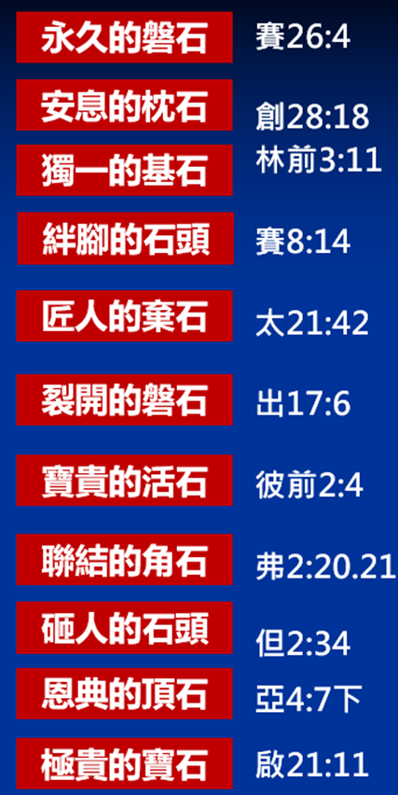
第五篇 活石和羊
2026夏訓-05
基督是
包羅萬有的石頭
壹 信徒由活石象徵
一 泥土變化為活石
1 彼得新名是石頭
2 主與信徒是石頭
二 石頭為建造神殿
三 石頭基督的七眼
1 七燈七眼的功用
2 接受注視成活石
3 成為建築的柱子
四 團體的砸人石頭
1 利劍從口中出來
2 用話來擊殺仇敵
貳 信徒由羊所象徵
一 主作牧人來尋羊
二 領羊回美地高山
三 回到溪邊得餧養
四 回到草場得安息
五 加強弱羊變駿馬
六 施行公義的審判
七 順服主君王職分
八 享受主平安之約
1 驅除惡獸與惡人
2 主折斷奴役的軛
九 恢復神與人同在
十 享受甘霖成福源
1 三一神永遠的福
2 同心合意享福分
彼前2:4 你們來到祂這為人所棄絕，卻為神所揀選所寶貴的活石跟前，
彼前2:5 也就像活石，被建造成為屬靈的殿。
亞3:9 看哪，我在約書亞面前所安置的石頭，在一塊石頭上有七眼。
約10:11 我是好牧人，好牧人為羊捨命。
約10:16 我另外有羊，不是屬於這圈的；我必須領他們來，他們也要聽我的聲音，並且要成為一群，歸一個牧人了。
結34:23 我必立一牧人照管他們，牧養他們，就是我的僕人大衛；他必牧養他們，作他們的牧人。
信徒從泥土變化為活石，藉七眼傳輸完成神家的建造；基督為牧人尋找失散迷羊，回到草場享受完滿的福分。

Slide 14
第五篇信息要點
信徒從泥土變化為活石，
藉七眼傳輸完成神家的建造；
基督為牧人尋找失散迷羊，
回到草場享受完滿的福分。

Slide 15
第六篇 神長子基督的眾弟兄
2026夏訓-06
撒下7:14上 我要作他的父，他要作我的子。
羅1:3 論到祂的兒子，我們的主耶穌基督：按肉體說，是從大衛後裔生的，
羅1:4 按聖別的靈說，是從死人的復活，以大能標出為神的兒子；
羅8:28 還有，我們曉得萬有都互相效力，叫愛神的人得益處，就是按祂旨意被召的人。
羅8:29 因為神所預知的人，祂也預定他們模成神兒子的形像，使祂兒子在許多弟兄中作長子。
來2:11 因那聖別人的，和那些被聖別的，都是出於一；因這緣故，祂稱他們為弟兄，並不以為恥，
壹 基督是大衛後裔
一 復活標出為神子
二 神在人裏來內住
三 神人二性作長子
四 人的後裔成神子
五 神要使人成為神
六 新約繼續的發展
貳 照著應許的後裔
一 耶穌應驗這應許
二 復活生為神長子
三 復活之日的出生
四 獨生子成為長子
五 信徒生為神眾子
叁 長子標出的過程
一 兒子名分的福音
二 舊約豫言的應驗
1 人性不是神兒子
2 人性復活被子化
a 兼有神性與人性
b 十架是標出之路
c 聖別之靈來標出
肆 眾子標出的過程
一 仍在子化的過程
二 兒子生命已栽植
1 種子需經過復活
2 外面殼粒需破碎
3 生命成長的養分
三 復活使眾子標出
1 復活的四段歷程
2 內住之靈來標出
伍 神藉眾子得彰顯
一 模成神兒子形象
二 長子有許多弟兄
三 具有神性和人性
四 祂稱眾子為弟兄
五 原型的大量生產
六 模成形象的過程
七 在召會中歌頌父
八 召會是眾子組成
基督是神應許之大衛後裔，藉死與復活標出為神長子，信徒仍在子化模成的過程，神要藉眾子得著完滿彰顯。

Slide 16
第六篇信息要點
基督是神應許之大衛的後裔，
藉死與復活標出為神的長子，
信徒仍在子化模成的過程，
神要藉眾子得著完滿彰顯。

Slide 17
專題
論到基督
舊造
釘死
神的長子
舊人
埋葬
復活人性
永遠的神
女人的後裔
神的喜悅
肉體
復活
寶座人子
耶和華神
應許的後裔
神的奧秘
銅蛇
升天
神人原型
支搭帳幕
無限的神
大衛的後裔
神的經綸
麥粒
標出
具有神格
神 成 為 人 為 要 使 人 成 為 神
三一之神
聖靈成孕
神兒子耶穌
神的揀選
墮落
聖別
神的眾子
創造的神
神的獨生子
神的呼召
悖逆
更新
神的性情
神格的神
神性與人性
神的分賜
悔改
變化
同坐寶座
相信
模成
神人複製
重生
榮化
無分神格
論到信徒

Slide 18
第七篇 蒙憐憫得尊貴和榮耀的器皿、麥粒、和葡萄樹的枝子
2026夏訓-07
啟3:6 那靈向眾召會所說的話，凡有耳的，就應當聽。
啟3:7 你要寫信給在非拉鐵非的召會的使者，說，那聖別的、真實的，拿着大衞的鑰匙，開了就沒有人能關，關了就沒有人能開的，這樣說，
啓3:20 看哪，我站在門外叩門；若有聽見我聲音就開門的，我要進到他那裏，我與他，他與我要一同坐席。
啓3:21 得勝的，我要賜他在我寶座上與我同坐，就如我得了勝，在我父的寶座上與祂同坐一樣。
壹 信徒是神的器皿
一 神創造人的目的
二 保羅書信的總括
1 分賜在於人敞開
2 進步在於人飢渴
三 盛裝憐憫的基督
1 憐憫是神的屬性
2 蒙憐憫走主道路
3 源於神內在情愛
4 每晨需新鮮憐憫
四 盛裝尊貴的基督
1 如教師給人滋養
2 如精兵與敵爭戰
3 如選手追求獎賞
4 如農夫撒播種子
5 如工人正直分解
叁 信徒是葡萄樹枝
一 三一神的生機體
二 枝子住在祂裡面
三 枝子住在主愛裡
1 叫你們彼此相愛
2 被主充滿流露愛
四 枝子住在交通裡
五 枝子住在主話裡
六 行事要配得過主
七 長存果子榮耀父
五 盛裝榮耀的基督
1 榮耀是神得彰顯
2 瓦器有榮耀寶貝
3 觀看神返照榮耀
4 使人從我看見神
貳 信徒是生命麥粒
一 麥粒雖多一個餅
二 藉死釋放神生命
三 使人日日得更新
四 每天須讀三件事
五 萬有為神子效力
六 與運行的靈合作
七 模成長子的形象
讀手中的聖經
讀內裡的感覺
讀外在的境遇
信徒是神所造的器皿，為盛裝祂的憐憫尊貴與榮耀；是生命的麥粒為成為一個餅；是葡萄樹枝子住在祂裡面。

Slide 19
第七篇信息要點
信徒是神所造的器皿，
為盛裝祂的憐憫尊貴與榮耀；
是生命的麥粒為成為一個餅；
是葡萄樹的枝子住在祂裡面。

Slide 20
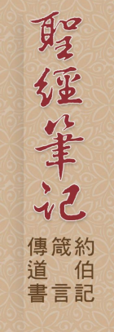
關於寫經
寫經是我們對於一段聖經有一個新的領會，用使人容易明白的話，寫得使人一看就懂。
我們對於聖經有這樣的訓練，就會看出每一個字都有講究，每一個字都有意思。這也是需要十分仔細的。可能一節聖經寫幾天都寫不成。我們要用靈去摸聖靈的思想，要把自己開起來，讓自己得著了印像才在那裏寫。
我們的思路要跟隨著寫聖經的人的思路，話還是寫聖經的人的話，不過加上一點我們所瞭解的意思，好像把話說得更明透一點。
摘自讀經之路-讀聖經的實行-寫經

Slide 21
第八篇 認識並經歷馬太福音裏包羅萬有的基督
2026夏訓-08
身位
壹 基督是屬天的王
一 王的豫言與證明
二 王的溫和與謙遜
貳 基督是彰顯的神
一 子的受膏與使命
二 子的身位與彰顯
叁 基督是正確的人
一 子的權柄與尊大
二 子的得勝與穩固
肆 基督為人施浸者
一 靈浸是基於救贖
二 火浸是基於審判
伍 基督是生命的光
一 光中盡國度職事
二 光中領人進國度
陸 基督是醫生新郎
一 醫治並重構國民
二 新郎使伴友快樂
柒 基督是新布新衣
一 新布是十架之前
二 新衣是復活之後
捌 是新酒與新皮袋
一 個人基督有活力
二 團體基督是容器
玖 基督是牧人莊主
一 牧人服事羊合群
二 莊主催趕人收割
拾 基督是罪人朋友
一 同情體會人憂慮
二 智慧將神來表白
拾壹 基督是賜安息者
一 負主軛接受父旨
二 跟主學心得安息
拾貳 基督是更大約拿
一 基督的死與復活
二 世代最大的神跡
拾叁 基督是餅和碎渣
一 桌餅是兒女食物
二 碎渣使外人有分
拾肆 基督有宇宙權柄
一 復活之時得權柄
二 差遣之時用權柄
拾伍 馬太福音的基督
一 包羅萬有的啟示
二 主觀深入的經歷
太2:2 那生為猶太人之王的在哪裡？因為祂的星出現的時候，我們看見了，就前來拜祂。
太3:11 我是將你們浸在水裡，叫你們悔改；但那在我以後來的，能力比我更大，我就是給祂提鞋也不配，祂要將你們浸在聖靈與火裡。
太4:16 那坐在黑暗中的百姓，看見了大光；並且向那些坐在死亡的境域和陰影中的人，有光出現，照著他們。
太8:20 耶穌對他說，狐狸有洞，天空的飛鳥有窩，人子卻沒有枕頭的地方。
太16:16 西門彼得回答說，你是基督，是活神的兒子。。
超越
盡職
總結
信徒需賞識馬太福音的基督，祂的身位是神聖與屬人的，祂的盡職是貼切且超越的，需對基督有主觀的經歷。

Slide 22
第八篇信息要點
信徒需賞識馬太福音的基督，
祂的身位是神聖與屬人的，
祂的盡職是貼切且超越的，
為此要對基督有主觀的經歷。

Slide 23
第九篇 柱子和發光之體
2026夏訓-09
啟3:7 你要寫信給在非拉鐵非的召會的使者，說…
啟3:8 …因為你稍微有一點能力，也曾遵守我的話，沒有否認我的名。
啟3:11 我必快來，你要持守你所有的，免得有人奪去你的冠冕。
啟3:12 得勝的，我要叫他在我神殿中作柱子，他也絕不再從那裡出去；我又要將我神的名，和我神城的名，並我的新名，都寫在他上面。
腓2:14 凡所行的，都不要發怨言，起爭論，
腓2:15 …作神無瑕疵的兒女；你們在其中好像發光之體顯在世界裡，
壹 非拉鐵非的柱子
一 真理構成的柱子
二 持守職事的柱子
1 書寫那靈的職事
(達啟示高峰)
2 主觀稱義的職事
(過神人生活)
3 與神和好的職事
(按著神牧養)
4 成全為柱子的路
三 啟示高峰上得勝
1 柱子持守主的話
2 柱子立在神殿中
3 柱子被寫上新名
貳 照耀的發光之體
一 將生命的話表明
二 照裡面運行的神
三 顯在世界的光體
四 復活大能的釋放
1 艱難中將神照耀
2 得著加力的秘訣
五 不能照耀的原因
1 因不滿足而發怨
2 因有疑惑而爭論
3 蒙拯救脫離理由
4 攻倒心思的營壘
5 一切都是出於神
六 脫離怨爭活基督
四 神人生活上得勝
1 竭盡所能為神作
2 遵守寶愛神的話
3 沒有否認主的名
五 照神牧養上得勝
1 恢復對耶穌的愛
2 凡事讓主居首位
3 在愛裡彼此相愛
六 詩二三篇的牧養
信徒要被成全為神殿的柱子，就需持守這職事成為得勝者；並要脫離怨言與爭論，就能成為照耀的發光之體。

Slide 24
第九篇信息要點
信徒要被成全為神殿的柱子，
就需持守這職事成為得勝者；
並要脫離怨言與爭論，
就能成為照耀的發光之體。

Slide 25
非拉鐵非的路，
就是詩篇二十三篇所啟示之神永遠經綸的路，
也就是基督在祂天上的職事裡牧養召會的路，
為要在祂神聖的三一裡，
將祂自己分賜到我們裡面，
使我們過神人的生活，
以達到神聖啟示的最高峰。

Slide 26
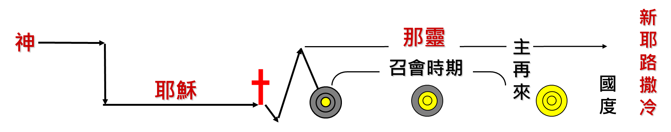
專題
詩篇二十三篇所啟示之牧養的路
神成肉體
全備的靈
1 耶和華是我的牧者；我必不至缺乏。
2 祂使我躺臥在青草地上，領我在可安歇的水邊。
3 祂使我的魂甦醒，為自己的名引導我走義路。
4 我雖然行過死蔭的幽谷，也不怕遭害，因為你與我同在；你的杖，你的竿，都安慰我。
5 在我敵人面前，你為我擺設筵席；你用油膏了我的頭，使我的福杯滿溢。
6 我一生一世必有恩惠慈愛隨著我，我且要住在耶和華的殿中，直到永遠。
使靈重生
活糧滋養
使魂復甦
更新變化
使體得贖
訓練成全
國度饗宴
生命作王
享受三一
聖城永居

Slide 27
第十篇 模成基督的死與達到傑出的復活
2026夏訓-10
腓3:10 使我認識基督、並祂復活的大能、以及同祂受苦的交通，模成祂的死，
腓3:11 或者我可以達到那從死人中傑出的復活。
腓1:20 這是照著我所專切期待並盼望的，就是沒有一事會叫我羞愧，只要凡事放膽，無論是生，是死，總叫基督在我身體上，現今也照常顯大，
腓1:21上 因為在我，活著就是基督，
約11:25 耶穌對她說，我是復活，我是生命；信入我的人，雖然死了，也必復活；
弗1:20 就是祂在基督身上所運行的，使祂從死人中復活，叫祂在諸天界裡，坐在自己的右邊，
壹 渴望模成祂的死
一 認識基督的結果
二 經歷基督的基礎
三 經歷天然的治死
1 主在地上的了結
2 主的生命能湧流
3 主在新造的生活
四 經歷基督的模型
1 已被擺在此模型
2 人的生命被治死
3 神的生命就釋放
4 天然舊人已釘死
5 模成基督的形狀
6 基督復活的大能
五 經歷基督的成就
1 釋放分賜與繁增
2 使父神得著榮耀
3 吸引人歸向基督
4 魂生命得蒙拯救
5 勝過世界與撒但
貳 達到傑出的復活
一 卓越特殊的復活
1 信徒死後皆復活
2 傑出復活是賞賜
3 信徒生活的目標
二 奔跑賽程得獎賞
三 全人已逐漸復活
1 靈魂體漸次復活
2 生活是復活過程
3 釘十字架的生活
4 從舊到新的過程
四 脫舊更新的復活
五 保羅傑出的復活
1 保羅將基督活出
2 基督是傑出復活
六 要追求特殊的分
1 奔跑得勝的賽程
2 竭力的向前追趕
七 主恢復唯一的路
保羅因認識基督為至寶，就渴望經歷模成基督的死，並達到死人中傑出的復活，這應成為信徒的渴望與目標。

Slide 28
第十篇信息要點
保羅因認識基督為至寶，
就渴望經歷模成基督的死，
並達到死人中傑出的復活，
這應成為信徒的渴望與目標。

Slide 29

新耶路撒冷
那靈
主的再來
千年國度
神
撒但
召會時期
耶穌
法理的救贖
生機的拯救
達到死人中傑出的復活
赦罪
洗淨
稱義
聖別
和好
重生
餧養
聖化
更新
變化
建造
模成
得榮
獎賞
生機的起始
生命的滋養
神性的構成
新造的過程
生命的代謝
生命的聯結
生命的成熟
完滿的彰顯
竭力追求
贏得基督
基督
我們把主帶回來唯一的路
是主預備祂新婦唯一的路
主在恢復裏往前唯一的路
是主建造祂召會唯一的路
基督徒一生當跑的賽程(神完整的救恩)

Slide 30
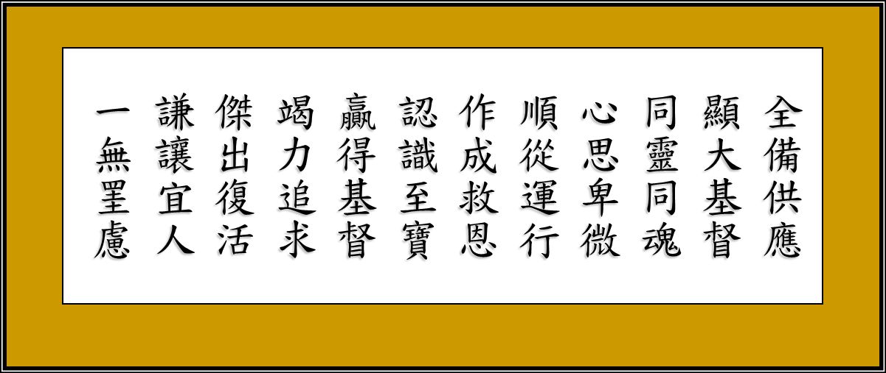


2003板橋寄蘆掛匾

Slide 31
第十一篇 眾星、男孩子、初熟的果子、莊稼、以及碧玉和其他寶石
2026夏訓-11
壹 信徒是發光的星
一 屬天的基督是星
二 忠信聖徒跟隨星
三 跟隨今日的異象
四 活星祝福神子民
五 留意申言者的話
六 眾活星享受七靈
七 活星是召會使者
八 眾活星從其軌道
九 損毀召會的流星
1 恨惡神居所的人
2 使召會世俗的人
3 沒有重生的舊人
4 對宗教熱心的人
5 不顧神權益的人
6 毀壞神耕地的人
7 向著神獨立的人
貳 男孩子引進國度
一 成為男孩子的路
二 勝過神仇敵的路
1 祂兒子耶穌的血
2 自己所見證的話
3 不愛自己魂生命
三 與爭戰基督是一
1 不作愚頑的舊人
2 在苦難中跟從祂
四 願相調的得勝者
1 願犧牲被神使用
2 全體趕敵並收成
叁 初熟果子歸與神
一 被提為著神享受
二 被提被帶到主前
三 被提為打敗仇敵
1 被提到神寶座前
2 初熟果子滿足神
3 初熟果子先成熟
4 被提到神的殿中
四 被提是生命成熟
五 大體莊稼晚成熟
肆 得勝信徒如碧玉
一 碧玉顯出神榮耀
二 寶石是聖城根基
三 焚燒的靈來構成
四 恩典能力來護庇
五 成為新耶路撒冷
啟2:1 你要寫信給在以弗所的召會的使者，說，那右手中握著七星，在七個金燈檯中間行走的，這樣說，
啟12:5 婦人生了一個男孩子，是將來要用鐵杖轄管萬國的；她的孩子被提到神和祂的寶座那裡去了。
啟14:4 這些人未曾與婦女在一起受到玷污，他們原是童身。羔羊無論往哪裡去，他們都跟隨祂。他們是從人間買來的，作初熟的果子歸與神和羔羊；
啟21:11 城中有神的榮耀；城的光輝如同極貴的寶石，好像碧玉，明如水晶；
啟21:18 牆是用碧玉造的，城是純金的，如同明淨的玻璃。
信徒生活要如發光的星，作得勝的男孩子引進國度，作初熟果子和莊稼成熟被提，至終要透射神榮耀如碧玉。

Slide 32
第十一篇信息要點
信徒生活要如發光的星，
作得勝的男孩子引進國度，
作初熟果子和莊稼成熟被提，
至終要透射神的榮耀如同碧玉。

Slide 33
第十二篇 新郎、新婦的成熟、以及作戰士擊敗神的仇敵
2026夏訓-12
約3:29 娶新婦的，就是新郎；新郎的朋友站著聽祂，因著新郎的聲音就歡喜快樂；所以我這喜樂滿足了。
雅5:7 所以，弟兄們，你們要恒忍，直到主的來臨。看哪，農夫等候地裡寶貴的出產，為此恒忍，直到得了秋雨春雨。
來6:1 所以，我們…當竭力前進，達到完全、成熟，
撒上25:42 亞比該急忙起身，騎上驢，帶著五個跟隨她的使女，跟從大衛的使者去，作了大衛的妻子。
啟19:7 我們要喜樂歡騰，將榮耀歸與祂；因為羔羊婚娶的時候到了，新婦也自己預備好了。
壹 基督是新郎丈夫
一 令人喜悅的新郎
二 新郎要迎娶新婦
三 新郎是耶穌自己
1 我們是羔羊的妻
2 羔羊基督是新郎
四 新郎同在是歡樂
五 主是可愛的新郎
六 享受新郎的方式
1 是伴友享受新郎
2 是賓客享受筵席
3 是童女享受來臨
4 是新婦享受極樂
七 預備新婦作配偶
八 領悟要來的基督
1 基督要迎娶新婦
2 主來臨是作新郎
貳 新婦需生命成熟
一 新婦自己預備好
二 新婦成書拉密女
三 成熟是達到終點
1 神聖生命所充滿
2 生命要達到豐滿
3 成熟會顧到身體
四 成熟是生命長成
五 成熟需恒忍等候
1 主耶穌如同農夫
2 主等候我們成熟
3 成熟能催促主回
4 認真等候主回來
六 成熟是基督成形
1 始於生命的重生
2 終於生命的成熟
叁 新婦是爭戰戰士
一 十字架上的爭戰
二 爭戰帶進神的國
三 爭戰是身體的事
四 哈米吉頓的爭戰
1 基督作人子而來
2 人子新郎需配偶
3 基督迎娶得勝者
4 禮服是活出的義
五 基督得勝的佳偶
1 對基督她是秀美
2 對仇敵她是可怕
六 如大衛與亞比該
1 同著大衛去爭戰
2 召會是為著爭戰
3 有分屬靈的爭戰
七 爭戰完成神定旨
基督是新郎丈夫要迎娶新婦，信徒要竭力追求達到成熟，新婦要成為團體戰士，與基督一同爭戰建立神國度。

Slide 34
第十二篇信息要點
基督是新郎丈夫要迎娶新婦，
信徒要竭力追求達到成熟，
新婦要成為團體的戰士，
與基督一同爭戰建立神國度。

